Slide 1


For a person’s eyes only
NAVER blog policy
Writer Junhong.park / president
Hired hand
2022. 08. 01

Slide 2


Contents
01
AI 블로그 상품이란?
-AI 블로그 소개
-Al 블로그 장점
02
블로그 상품 구성
-상품구성
-판매가격
-월 별 블로그 판매 예상
03
블로그 계약 절차
-계약 절차
-내부지원팀 인력
04
블로그 계약시 안내 내용
-판매 시 필수 안내 내용
-판매 후 문제 될 사항 중요 안내
-판매 시 고객에게 문자 전송 후 확인 필수
05
TM SCRIPT
-기본 멘트, 고객 반응 별 멘트
-전화 DB_네이버 부동산 활용법
-가망고객을 위한 리스트 작성

Slide 3
01
AI블로그 상품이란?
AI블로그 소개
2022년 현재 우리가 살아가고 있는 현실이 어떤가요?
로봇이 치킨을 튀기고 커피를 만들며 홀써빙까지하는 시대에 살고 있지 않나요?
로봇이 AI[인공지능] 기능을 가지고 있어서 치킨을 튀기고, 커피를 만들며, 홀써빙을하는 것일까요?
로봇은 사람이 만든 프로그램을 기반으로 움직이는 것입니다. 허나 사람들은 착각을 하죠. 사람처럼 생각하고 움직이는건 아닐까?라고
우리는 이러한 점을 부동산 광고시장에 블로그 상품으로 접목해 봤습니다.
AI로 마치 사람처럼 ,시간을 내고 생각을 해서 포스팅을 하고, 네이버에 노출된 광고로 수익을 얻을 수 있다는 것을……
빠르게 변화하고 있는 현 실정에 맞는 부동산 광고 상품인 “AI블로그”를 출시하게 되었습니다.
“AI블로그” 출시에 따른 전반적 홍보사항을 본 PPT에 담고자 합니다.
- 감사합니다-
Honghee marketing @ Corporation

Slide 4
01
AI블로그 상품이란?
AI블로그 장점
어느 맛 집에 “내 입에 맛있으니 니 입에도 맛있을거다”라는 표어아닌 문구가 있는 식장을 본적이 있다.
사람들은 저 문구를 보면 어떠한 생각이 들까? 정말 맛있을까? 먹어볼까? 맛 없을 수도 있어? 등
여러 상상의 나라를 펼 처지게 만들어 궁금증을 유발 시킵니다.
“AI블로그”상품은 앞서 말씀 드린 맛 집에서 고객에게 궁금을 유발하여 영업을 하듯이 많은 생각을 들게 할 것입니다.
소비자→과연 광고 효과가 있을까? 편하겠는데? 신기하다? 등 영업사원이 중개업자에게 상품을 소개하면 많은 생각이 들게
끔하는 상품이 아닐까 합니다. 이럴 때 “AI블로그”가 가진 장점을 쪽~~~브리핑하면 어떤 영업을 하든 좋은 결과가 있지 않을까요?
중개사님 네이버 매물광고 등록시 AI가 알아서 블로그 포스팅을 해드립니다~~
중개사님 중개사님 주업은 고객관리 입니다. 광고는 “AI블로그”에 맡겨주세요~~
중개사님 없는 시간 쪼개서 블로그를 직접하세요? 어허 한 달에 몇 만원만 내시면 알아서 AI가 해드리는데요~~~
중개사님 멋진 블로그를 가지고 싶지 않으세요? 공인중개사 운영하는데 필수 광고상품 아닐까요~~~
Honghee marketing@Corporation

Slide 5
02
블로그 상품 구성
상품구성
공동AI
비공동AI
공동+비공동AI
정의-아파트,주상복합,
오피스텔과 각 분양권
포스팅-평일 기준 1일 1회
자료-네이버에 등록된 매물
기반으로 포스팅
노출-최신순으로 확인
예시-관저동 부동산
정의-공동주택 외의 물건
(상가,원룸,토지등)
포스팅-평일 기준 1일 1회
자료-네이버에 등록된 매물
기반으로 포스팅
노출-최신순으로 확인
예시-신상품 아직없음
정의-부동산 전체 매물
포스팅-평일 기준 1일 1회
자료-네이버에 등록된 매물
기반으로 포스팅
노출-최신순으로 확인
예시-공동-관저동 부동산
Honghee marketing@Corporation

Slide 6
02
블로그 상품 구성
상품가격[전국공통]
공동AI
비공동AI
공동+비공동AI
가격-55만원
대문디자인-22만원
추가디자인-11만원
계산서
-카드-미발행[영수증대체]
-현금[이체,입금]-발행
판매지역-전국
가격-66만원
대문디자인-22만원
추가디자인-11만원
계산서
-카드-미발행[영수증대체]
-현금[이체,입금]-발행
판매지역-전국
가격-77만원
대문디자인-22만원
추가디자인-11만원
계산서
-카드-미발행[영수증대체]
-현금[이체,입금]-발행
판매지역-전국
Honghee marketing@Corporation

Slide 7
03
월별 블로그 판매 예상
홍희마케팅은 17년간 부동산광고 마케팅만을 고집하고 운영해온 회사입니다.
영업자님들이 궁금해 하시는 블로그 월 판매율이 어느 정도 되는지를
17년 영업 노하우를 기준으로 월 평균 판매량을 예상해 봅니다.
[전제조건 – 하루 4시간 정도 TM기준]
월
300만원
이상
구간
20개 이상
15개 이상
10개 이상
5개 이상
-가망고객 점차 확보
-네이버 부동산 활용
-영업멘트 다양화
-가입자 소개 받기
-근무지역 이해
지속적으로 가망고객을 관리하면 매월
안정적으로 계약율을
높일 수 있음
시작을해야
돈을번다.
-방문 또는 TM량을 높여
가망고객 확보
-영업 멘트 갖춰가기
-블러그 상품을 필수로
사용해야하는 이유 찾기
-가망고객 점차 확보
-네이버 부동산 활용
-영업멘트 다양화
-가입자 소개 받기
-근무지역 이해
-영업 멘트 찾기
-블로그 상품의 이해하기
진입 초기
1개월
2개월
3개월
4개월 이상
Honghee marketing@Corporation

Slide 8
03
블로그 계약 절차
계약 절차
1단계
2단계
3단계
4단계
one-step
two-step
three-step
four-step
영업[TM, 돌방등]을 통하여 가입을 위한 멘트 및 브리핑
중개업소에서 가입을 요청 할 경우
내부지원팀에 보낼 서류 취합.
어드민 접속
www.홍희마케팅.com
할당받은 본인 계정으로 접속
중개업소 가입 취합 서류
-가입상품 및 대문디자인 유무
-중개업소 정보[명함 받기]
-사업자번호
-개설등록번호
-네이버 계정 신규가입[아이디/비번]
-네이버 단체계정[없으면 생성하기]
-중개업자가 원하는 태그 문안 받기
어드민에서 중개업소 가입진행
중개업소 등록
[중개업소]–[new]클릭
-중개업소 단체아이디 검색
-사업자등록증,개설등록증과 그외 공란정보 입력
-[중개업소] 리스트 해당업소 [옵션] 클릭하여 네이버 계정기재
2. 상품등록
[상품]-[new]클릭,
상품,디자인, 이용기간,태그,포스팅 등록순서 기재 후 저장]
Ai블로그 계약서
캡처한 계약서를 가입한 대표에게문자 또는 카톡으로 보낸 후 싸인 2곳을 받고 회신 받는다.
↓
회신 받은 계약서 및 업소정보를 운영 관리하는 라인방에 전달한다.
↓
관리자는 어드민에 업소정보 정확히 기재되어있는지 다시 확인한다.
↓
포스팅은 당일 진행,대문디자인은
1주일 이상 소요됨을 계약자에게 전달한다.
Honghee marketing@Corporation

Slide 9
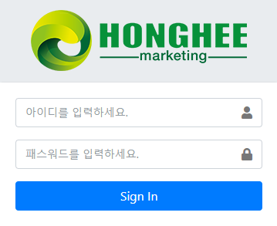
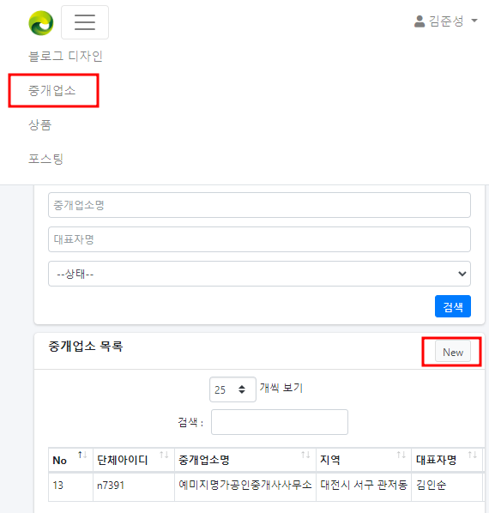
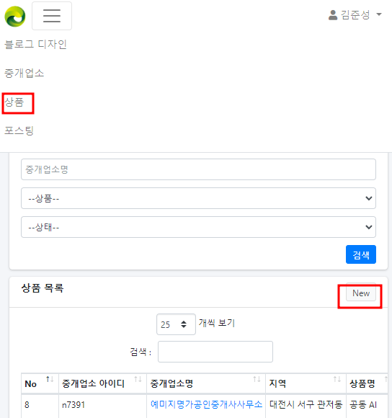
03
블로그 계약 절차
어드민 등록 방법1
one-step
two-step
three-step
어드민[관리자페이지]
주소 –www.홍희마케팅.com
ID – 이름 Password - 1234
↓하단 이미지 참조
로그인 후
우측 “중개업소” 클릭 후 “new” 클릭
↓자세한 설명은 P10.,11 참조
“상품” 클릭 후
오른 쪽 중단에 “new＂ 클릭
↓자세한 설명은 p13 참조
Honghee marketing@Corporation

Slide 10
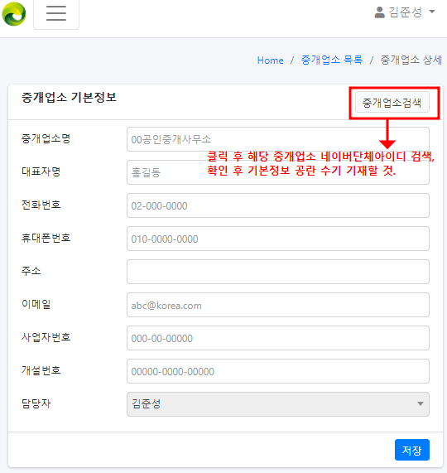
03
블로그 계약 절차
two-step-2
어드민 등록 방법2
중개업소 기본정보 작성
→중개업소검색 클릭 후 네이버단체아이디 검색
↓상호명-사업자등록증에 나와있는 상호명 기재
↓대표자명-사업자증록증에 나와있는 이름 기재
↓사업자번호-사업자등록증에 나와있는 번호 기재
↓개설등록번호-개설등록증에 나와있는 번호 기재
[위치-좌측 상단 숫자 ex)36000-2021-00081]
↓주소-사업자등록증에 나와있는 주소 기재
↓이메일-소장이 사용하고 이메일 기재
↓대표번호-법개정에 따라 관청에 등록한 연락처
↓휴대폰번호-법개정에 따라 관청에 등록한 핸드폰 기재
↓네이버 개인ID-신규 생성한 ID 기재
↓네이버 개인PW-신규 생성한 PW 기재
↓담장자 지정
저장→ 어드민 상단 [중개업소] 클릭
Honghee marketing@Corporation

Slide 11
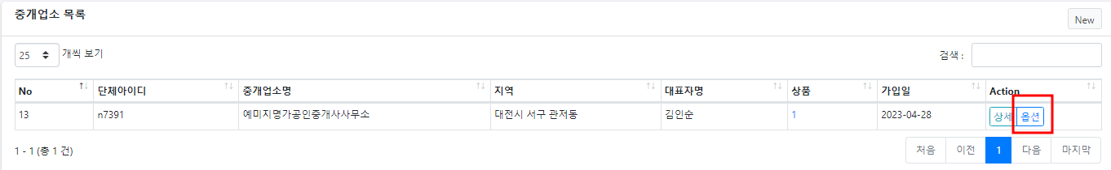
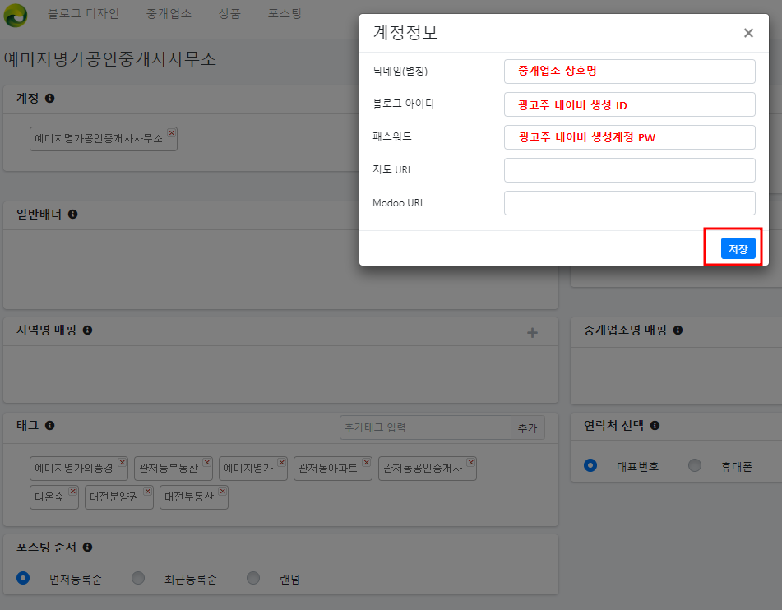
03
블로그 계약 절차
two step-3
어드민 등록 방법2
중개업소 클릭-
→ 중개업소 목록 우측 [옵션] 클릭
계정항목 우츨 + 클릭
↓네이버 개인ID-신규 생성한 네이버 ID 기재
↓네이버 개인PW-신규 생성한 네이버 PW 기재
-저장
↓태그등록- 가입 소장에게 물어봐 태그 단어를 기재
Ex/**동 부동산, **아파트,아파트단지명 기재
↓포스팅순서-먼저등록순/최근등록순/랜덤 설정
↓프로필선택-이미지 교부 (ex/명함사진, 증명사진)
저장→상단 상품 클릭

Slide 12
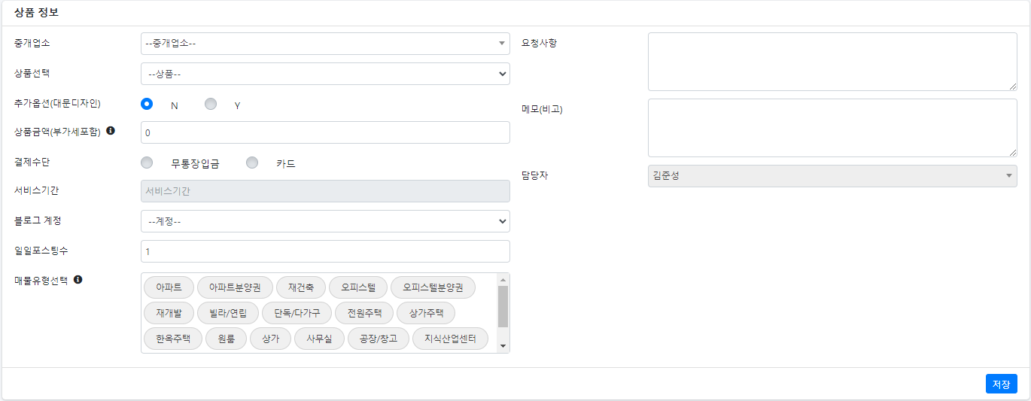
03
블로그 계약 절차
Three step-2
어드민 등록 방법3
상품 클릭- new 클릭
→
↓중개업소-등록한 해당중개업소 클릭
↓상품선택-공동/비공동/공동비공동 선택
↓추가옵션디자인-추가시 Y, 아닐시 N
↓상품금액-상품선택시 자동세팅됨
↓결제수단- 무통장입급/카드 중 선택
↓서비스기간-시작일로부터 1년
↓블로그계정-해당중개업소 클릭
↓일일포스팅수-기본값 1로 설정, 건들지 말것
↓매물유형선택-공동/비공동에 따라 자동세팅됨
↓요청사항-광고주 요청사항 메모
↓메모-공란
↓영업자-클릭후 본인 이름 클릭
-저장

Slide 13
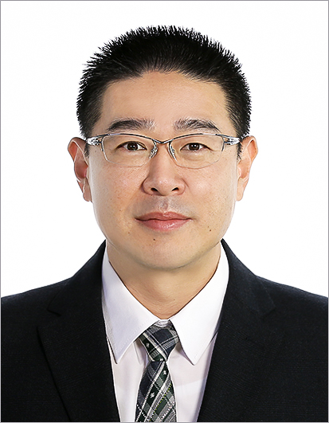
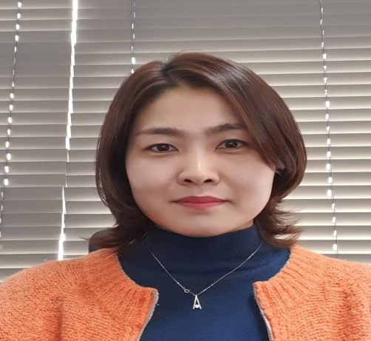
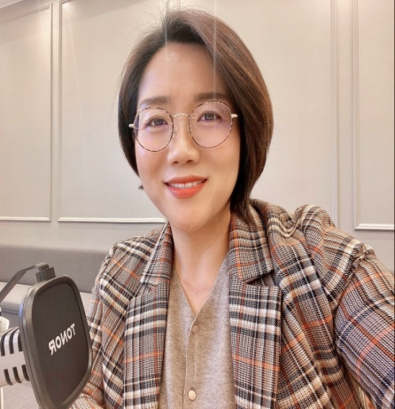
03
블로그 계약 절차
내부지원팀 인력
president
Team leader
The person in charge
박 준 홍 대표
010-5537-7635
pjjh0305@naver.com
이 정 희 팀장
1800-3844
ims954954@naver.com
유 인 경 과장
010-8340-5947
ikyoo0121@icloud.com
업무 – 총괄
지원- 사고접수
업무 – 고객지원
지원- 홍희 전 상품
업무 – 블로그 관리
지원 – 블로그 상품
Honghee marketing@Corporation

Slide 14
04
블로그 계약 시 안내 내용
판매 시 필수 안내 내용
판매 후 문제 될 사항 중요 안내
포스팅은 주중 기준으로 1일 1회 포스팅 된다.
단, 고객이 네이버에 매물 등록을 하지 않은 경우 포스팅은 되지 않는다.
-고객 명의의 네이버 신규 계정으로 블로그를 개설한다.
꼭 기존 사용하는 네이버 계정말고 신규 생성된 계정을 사용하여야 한다.
포스팅할 매물을 고객이 직접 지정할 수 없다.
고객이 직접 포스팅을 할 수 있다.[지수에 많은 도움이 됨]
AI블로그가 포스팅한 내용을 고객이 직접 수정 가능하다.
포스팅시 사진등록을 원할때는 네이버 매물광고 등록할때 사진을 등록하면 된다.
블로그가 저품질이나 유사로 인해 노출이 안 될경우 기존 블로그 계정을 삭제 후 바로 새로운 계정을 생성하여 포스팅을 진행한다.[블로그 상품 특성상 고객이 자주 확인하여 함]
세금계산서는 카드 결재 시 영수증으로 대체하며, 현금은 전자세금 계산서를
발행한다.
-부동산 블로그 상품 특성상 네이버에서 검색 시 최신순으로 놓고 확인함을
인지한다.
네이버에 등록된 매물 검색시 상단에 고정 노출되는 상품이 아니라는걸 인지한다.
상단고정노출 상품을 원하면 별도의 고가 상품이 있다. 고가 상품을 구매하면
가능하다.
2021년 8월 21일 공인중개사법 개정에 따라 거래완료된 매물은 광고주가 직접
삭제 또는 비공개로 처리해 합니다. 그렇지 않을시 과태료가 부과되오니 꼭
인지 후 사용하여야 한다.
네이버 매물등록 유무에 따라 자동으로 설정을 해놓고 있으나 법 개정에 따른
과태료가 부과되니 고객이 잘 확인하여야 한다. 고객의 불찰로 과태료 부과 시
본 업체는 고지의 의무를 다했기에 책임이 없음을 인지한다.
블로그는 네이버 고객 계정으로 가입하므로 양도/양수가 불가하다.
계약기간은 가입일로부터 1년이며, 환불 요청시 결제금액의 10%공제 후 1회
포스팅 비용 5,500원 차감 후 환불한다.
※판매 시,후 모두 계약 전에 고지하여야 함. 고지 안하고 판매하여 문제될 시 판매 담당자가 책임을 져야 함 ※
Honghee marketing@Corporation

Slide 15
04
블로그 필수 안내 내용
판매 시 고객에게 문자 전송 후 확인 필수
[AI블로그 계약자 전달 메세지]
■내 블로그 관리 경로[직접 포스팅 할때]
네이버 로그인 → 블로그[클릭] → 내 블로그[클릭] → 블로그 관리
아이디- 비밀번호-
■거래완료된 포스팅 비공개 전환 경로
내 글로그 → 해당 포스팅 클릭 → 수정하기 클릭 → 비공개 클릭 → 저장
■블로그 계약 시 필독 내용
★계약서에 서명[2곳]후 회사/고객이 한부씩 보관한다.
★고객 명의의 네이버 계정으로 블로그를 개설한다.[관리,통계를 고객이 직접 확인 가능함]
★포스팅은 주중 기준으로 1일 1회 포스팅 된다. 단, 고객이 네이버에 매물 등록을 하지 않은 경우 포스팅은 되지 않는다.
★포스팅할 매물을 고객이 직접 지정할 수 없다.
★고객이 직접 포스팅을 할 수 있다.[지수에 많은 도움이 됨]
★AI블로그가 포스팅한 내용을 고객이 직접 수정 가능하다.
★부동산 블로그 상품 특성상 네이버에서 검색시 최신순으로 놓고 확인함을 인지한다.
★네이버에 등록된 매물 검색시 상단에 고정 노출되는 상품이 아니라는걸 인지한다.
상단고정노출 상품을 원하면 별도의 고가 상품이 있다. 고가 상품을 구매하면 가능하다.
★블로그가 저품질이나 유사로 인해 노출이 안 될경우 기존 블로그 계정을 삭제 후 바로 새로운 계정을
생성하여 포스팅을 진행한다.[블로그 상품 특성상 고객이 자주 확인하여 함]
★2021년 8월 21일 공인중개사법 개정에 따라 거래완료된 매물은 광고주가 직접 삭제 또는 비공개로 처리해 합니다. 그렇지 않을시 과태료가 부과되오니 꼭 인지 후 사용하여야 한다.
★네이버 매물등록 유무에 따라 자동으로 설정을 해놓고 있으나 법 개정에따른 과태료가 부과되니 고객이 잘 확인하여야 한다. 고객의 불찰로 과태료 부과시 본 업체는 고지의 의무를 다했기에 책임이 없음을 인지한다.
★포스팅시 사진등록을 원할때는 네이버 매물광고 등록할때 사진을 등록하면 된다.
★블로그는 네이버 고객 계정으로 가입하므로 양도/양수가 불가하다.
★세금계산서는 카드 결재시 영수증으로 대체하며, 현금은 전자세금 계산서를 발행한다.
★계약기간은 가입일로부터 1년이며, 환불 요청시 결제금액의 10%공제 후 1회 포스팅 비용 5,500원 차감 후 환불한다.
▶블로그 상품 특성상 알고 사용하셔야 내용들이 많으니 상기 내용 꼭 필독해주세요◀
판매 후
꼭
문자 보내고
회신
받아놓기
Honghee marketing@Corporation

Slide 16
05
TM SCRIPT
기본멘트, 고객 반응 별 멘트
기본 멘트
관심이 있는 중개업소 경우
관심은 있으나 비용때문에 주춤
대표님. 안녕하세요.
네이버 블로그에서 전화드렸습니다. 블로그 광고 하고 계신가요?
블로그 광고는 매일 하나씩 포스팅하는게 중요한데 힘든게 현실이죠? 그래서 대표님 네이버 매물광고
[네이버 협력사 23곳]하시면 쉽게 블로그 관리가 됩니다.
대표님이 올리신 매물을 AI가 매일 하루에 하나씩 포스팅을 해줍니다. 블로그를 따로 관리안하셔도 광고성 좋은 블로그를 갖게 되는거지요.
현재 부동산 광고 넘버원은 네이버 입니다. 블로그 하나쯤 운영하시면 매출 증대에 많이 기여할 것으로
판단됩니다.
저희 블로그는 1년 단위로 계약이
이루어 지며 비용은 공동주택만
포스팅 55만원, 비공동주택만 포스팅 66만원, 공동+비공공 포스팅 77만원입니다. 당연히 부가세 포함
가격입니다. 1년에 상기 비용을 지불하시면 1년동안 평일 기준으로 매일 AI가 포스팅을 진행합니다. 시장에
많은 블로그 상품이 있는데요.
그중 제일 저렴하고 만족도가 매우 높은 상품이라고 보시면 됩니다.
블로그 계정도 대표님 네이버
계정으로 생성하여 대표님이 직접
포스팅도 가능하시고 포스팅 별 몇번이 클릭되고 노출되고 있는지 확인
가능하십니다.
공동주택은 55만원 월 41,666원
비공동주택은 66만원 월 50,000원
공동+비공동주택은 77만원 월
58,333원 [중 해당되는 상품만]
대표님이 한달에 한번 술자리 안가시
면 광고성 좋은 블로그를 대표님
상호로 광고가 나가게 됩니다.
블로그는 힘들어서 못하시는 분들이
대부분인데 이렇게 네이버
매물만으로 내 블로그를 갖는고
생각하시면 매우 저렴하다고
생각하시면 됩니다.
Honghee marketing@Corporation

Slide 17
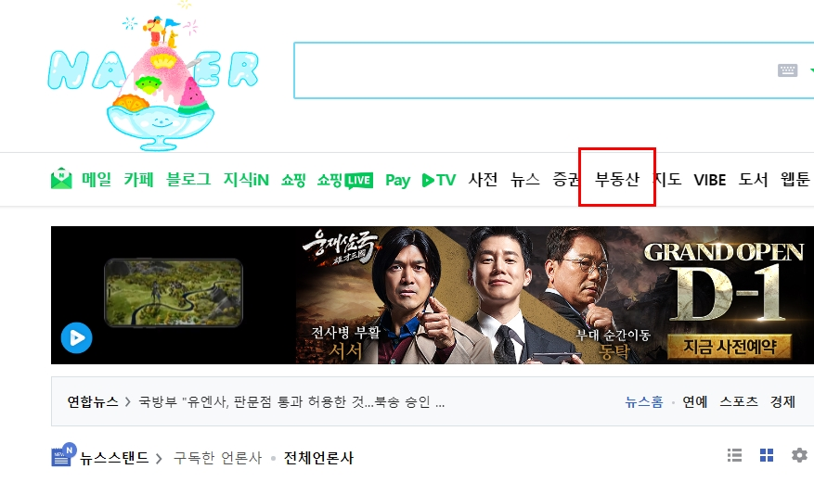
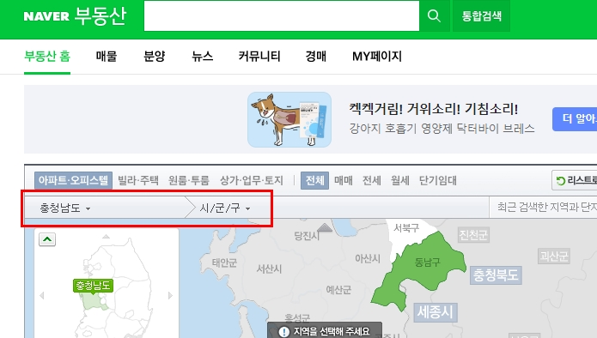
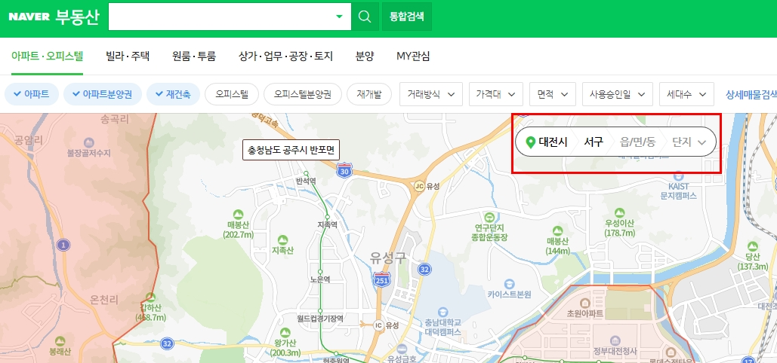
05
TM SCRIPT
전화 DB_네이버 부동산 활용법1
네이버 입력 후 부동산 클릭
지도 상단 지역 클릭
지도 중앙 지역 설정 후 클릭
Honghee marketing@Corporation

Slide 18
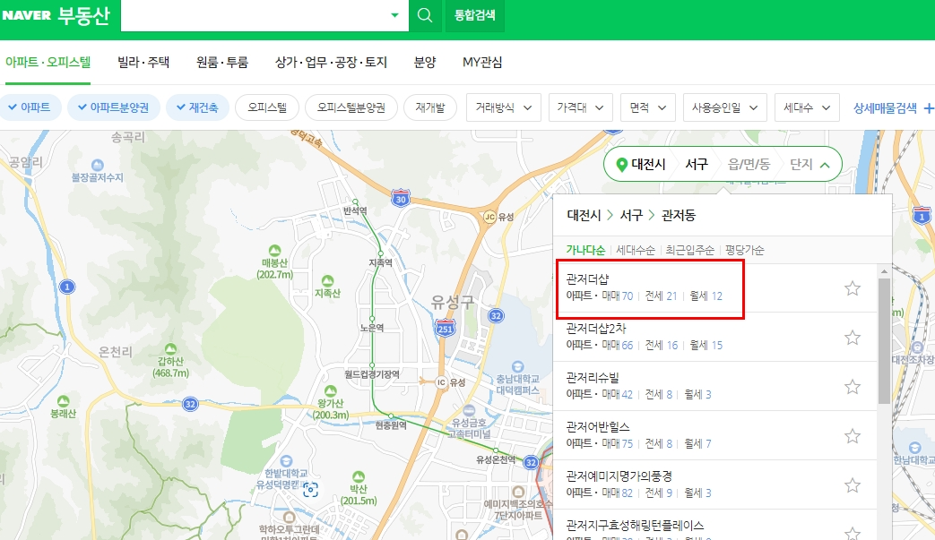
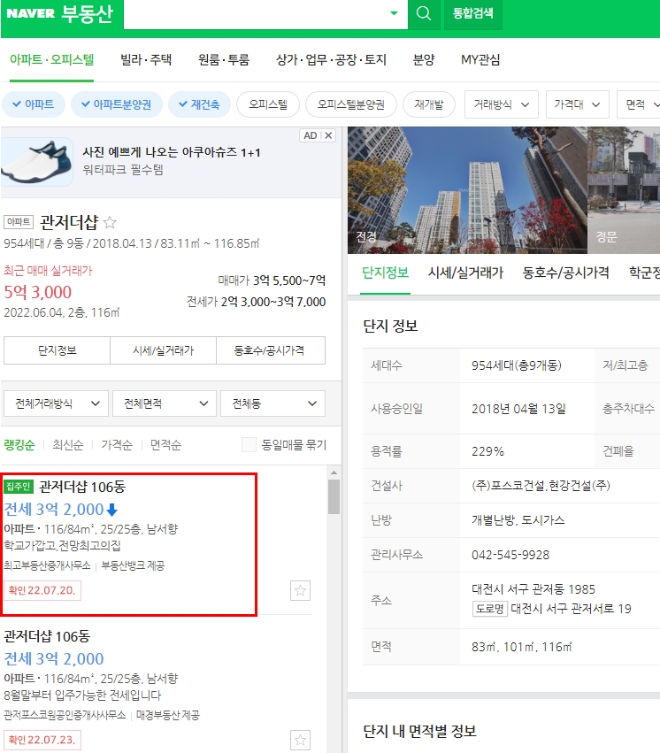
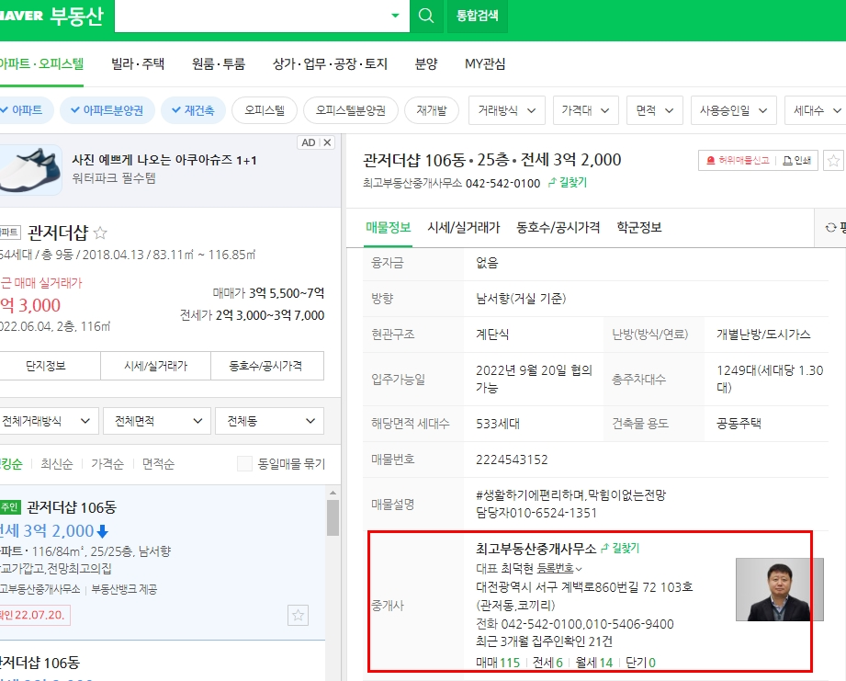
05
TM SCRIPT
전화 DB_네이버 부동산 활용법2
영업하고자 하는 단지 클릭
상단 부터 매물 클릭
화면 중앙 중개업소 정보 확인 후 영업
Honghee marketing@Corporation

Slide 19
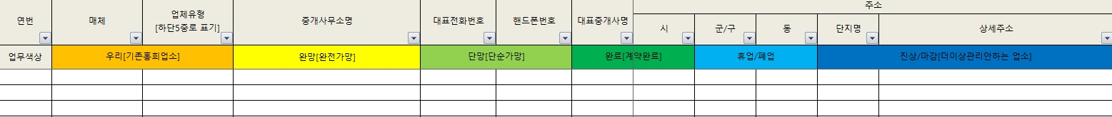
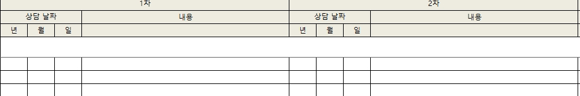
05
TM SCRIPT
가망고객을 위한 리스트 작성
영업 담당자가 고객관리를 위하여 파일 요청 시 하단 엑셀 파일을 제공합니다. 이유는 앞서도 말했듯이 지속적으로 가망고객을 꾸준히
관리하면 고정적 수입으로 지속할 수 있음을 17년 영업 노하우를 공유 하고자 함 입니다.
고객관리위한 엑셀 파일
Honghee marketing@Corporation

Slide 20

E.O.D

